Slide 1
Wiederkehrende (und vermeidbare) Mängel bei Feuerwehrhaus-Besichtigungen
Erfahrungen aus der Besichtigungstätigkeit
Kreisschulung,
HFUK Nord

Slide 2
Rechtliche Grundlagen für Besichtigungen
SGB VII § 14 Grundlagen
Die Unfallversicherungsträger haben mit allen geeigneten Mitteln für die Verhütung von Arbeitsunfällen, Berufskrankheiten und arbeitsbedingten Gesundheitsgefahren und für eine wirksame Erste Hilfe zu sorgen. Sie sollen dabei auch den Ursachen von arbeitsbedingten Gefahren für Leben und Gesundheit nachgehen.
SGB VII § 17 Überwachung und Beratung
Die Unfallversicherungsträger haben die Durchführung der Maßnahmen zur Verhütung von Arbeitsunfällen, Berufskrankheiten, arbeitsbedingten Gesundheitsgefahren und für eine wirksame Erste Hilfe in den Unternehmen zu überwachen sowie die Unternehmer und die Versicherten zu beraten.

Slide 3
Pflicht des Unternehmers zur Prüfung
Betriebssicherheitsverordnung § 14 „Prüfung von Arbeitsmitteln
Der Arbeitgeber hat Arbeitsmittel, deren Sicherheit von den Montagebedingungen abhängt, vor der erstmaligen Verwendung von einer zur Prüfung befähigten Person prüfen zu lassen. Die Prüfung umfasst Folgendes:
die Kontrolle der vorschriftsmäßigen Montage oder Installation und der sicheren Funktion dieser Arbeitsmittel
die rechtzeitige Feststellung von Schäden,
die Feststellung, ob die getroffenen sicherheitstechnischen Maßnahmen wirksam sind.
[…]

Slide 4
Arbeitsmittel, die Schäden verursachenden Einflüssen ausgesetzt sind, die zu Gefährdungen der Beschäftigten führen können, hat der Arbeitgeber wiederkehrend von einer zur Prüfung befähigten Person prüfen zu lassen. Die Prüfung muss entsprechend den nach § 3 Absatz 6 ermittelten Fristen stattfinden.
Arbeitsmittel, die von Änderungen oder außergewöhnlichen Ereignissen betroffen sind, die schädigende Auswirkungen auf ihre Sicherheit haben können, durch die Beschäftigte gefährdet werden können, hat der Arbeitgeber unverzüglich einer außerordentlichen Prüfung durch eine zur Prüfung befähigte Person unterziehen zu lassen. Außergewöhnliche Ereignisse können insbesondere Unfälle, längere Zeiträume der Nichtverwendung der Arbeitsmittel oder Naturereignisse sein.

Slide 5
Die in Anhang 3 genannten Arbeitsmittel hat der Arbeitgeber auf ihren sicheren Zustand und auf ihre sichere Funktion umfassend prüfen zu lassen:
vor ihrer erstmaligen Inbetriebnahme,
vor Wiederinbetriebnahme nach prüfpflichtigen Änderungen und
wiederkehrend nach Maßgabe der in Anhang 3 genannten Vorgaben.
Der Arbeitgeber hat dafür zu sorgen, dass das Ergebnis der Prüfung nach den Absätzen 1 bis 4 aufgezeichnet und mindestens bis zur nächsten Prüfung aufbewahrt wird. Dabei hat er dafür zu sorgen, dass die Aufzeichnungen nach Satz 1 mindestens Auskunft geben über:
Art der Prüfung,
Prüfumfang und
Ergebnis der Prüfung.
Aufzeichnungen können auch in elektronischer Form aufbewahrt werden.

Slide 6
UVV Feuerwehren
§ 11 Prüfungen
Die Unternehmerin bzw. der Unternehmer hat zu veranlassen, dass Ausrüstungen, Geräte und persönliche Schutzausrüstungen nach jeder Benutzung einer Sichtprüfung unterzogen werden.
Ausrüstungen, Geräte, Prüfgeräte, Prüfeinrichtungen und persönliche Schutzausrüstungen sind - ergänzend zu den Sichtprüfungen gemäß Absatz 1 - regelmäßig durch befähigte Personen zu prüfen. Das Ergebnis dieser Prüfungen ist zu dokumentieren

Slide 7
Die Unternehmerin oder der Unternehmer hat Ausrüstungen, Geräte und persönliche Schutzausrüstungen einer außerordentlichen Prüfung durch befähigte Personen zu unterziehen, wenn außergewöhnliche Ereignisse stattgefunden haben, die schädigende Auswirkungen haben können oder z. B. eine Sichtprüfung Schäden, Mängel oder mögliche Einschränkungen der Schutzfunktion ergeben hat.
Werden Schäden oder Mängel festgestellt, die die Sicherheit oder Gesundheit von Feuerwehrangehörigen gefährden könnte, oder bestehen Zweifel an ihrer Funktionsfähigkeit, so sind die Ausrüstungen, Geräte sowie die persönlichen Schutzausrüstungen unverzüglich der Benutzung zu entziehen und erforderlichenfalls einer Instandsetzung zuzuführen.

Slide 8
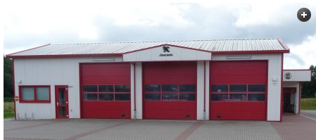
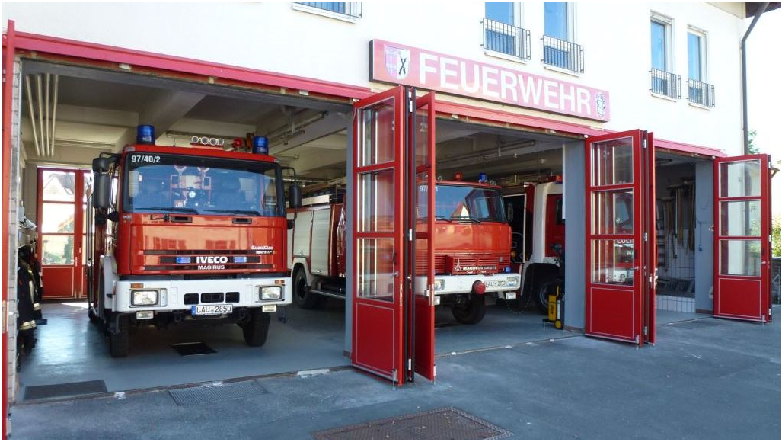
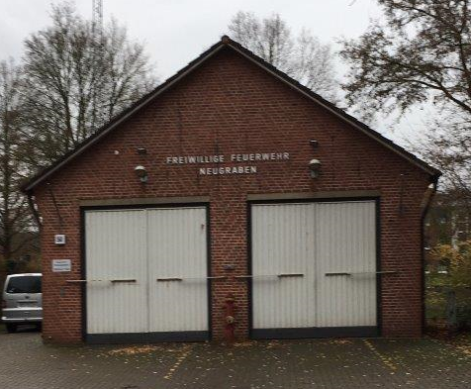
Wiederkehrende Mängel - Tore

Slide 9
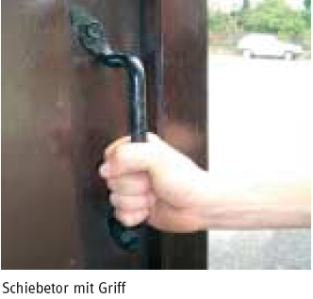
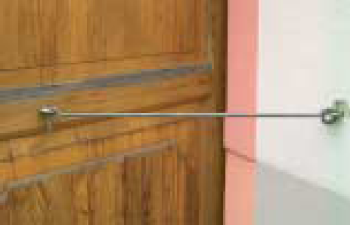
Handbetätigte Tore
Können durch den Betreiber oder eine beauftragte Person auf augenscheinliche Mängel geprüft werden.
Werden Messgeräte eingesetzt dürfen diese nur durch befähigte Personen bedient werden.
Häufigste Mängel:
Fehlende Griffe
Fehlender Klemmschutz bei Falttore
Fehlende Halterung (z.B. Haken) um das Tor in der Endposition zu halten bzw. um es vor unbeabsichtigtem Zuschlagen zu sichern
Fehlender Gewichtsausgleich oder
nicht verkleideter Gewichtsausgleich

Slide 10
Kraftbetätigte Tore
Müssen nach den Angaben des Herstellers wiederkehrend auf ihren sicheren Zustand geprüft werden. Die Prüfung kann nur durch eine befähigte Person durchgeführt werden.
Häufigste Mängel:
Zu hohe Schließkräfte
Fehlende Absturzsicherung
Fehlende Federbruchsicherung
Offene Quetsch- und Scherstellen sind nicht bis 2,5 m abgedeckt
Unzureichende Notentriegelung

Slide 11
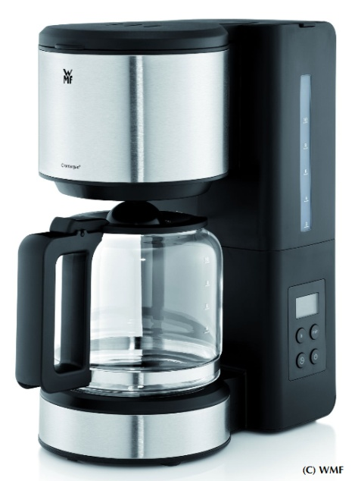
Elektrische Anlagen und Betriebsmittel
Ortsveränderliche elektrische Betriebsmittel
Ortsfeste elektrische Anlagen und Betriebsmittel

Slide 12
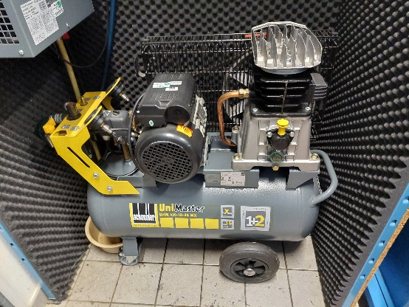
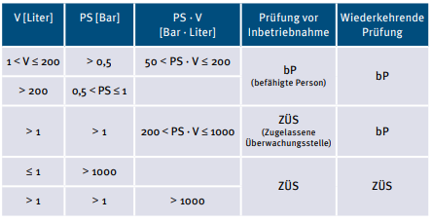
Kompressoren
Elektrotechnische Prüfung
Behälterprüfung
Prüfung Antriebseinheit

Slide 13
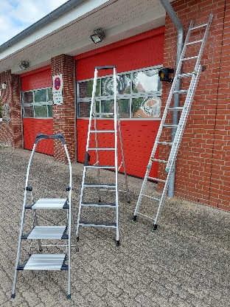
Feuerwehrfremde Leitern

Slide 14
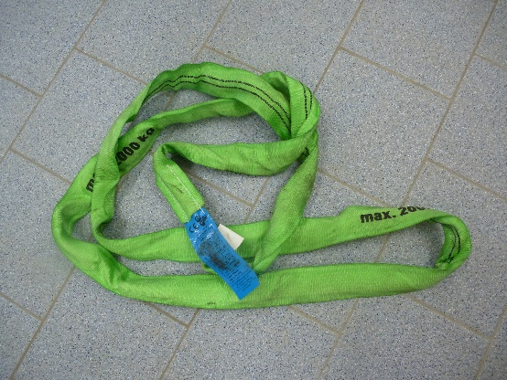
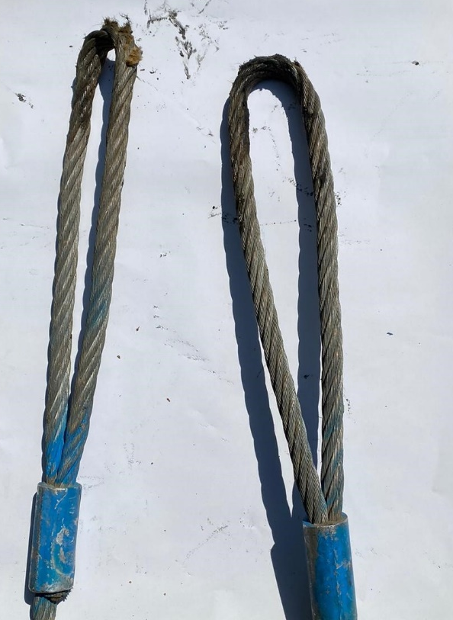
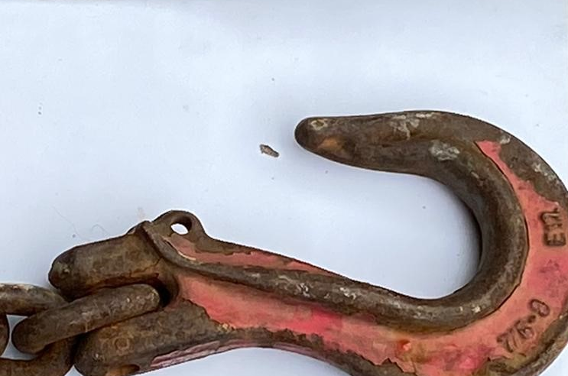
Hebezeug und Anschlagmittel

Slide 15
Prüfergebnisse und Plaketten
Der Arbeitgeber hat dafür zu sorgen, dass das Ergebnis der Prüfung nach den Absätzen 1 bis 4 aufgezeichnet und mindestens bis zur nächsten Prüfung aufbewahrt wird. Dabei hat er dafür zu sorgen, dass die Aufzeichnungen nach Satz 1 mindestens Auskunft geben über:
Art der Prüfung,
Prüfumfang und
Ergebnis der Prüfung.
Aufzeichnungen können auch in elektronischer Form aufbewahrt werden.

Slide 16
Rahmenverträge
Bei wiederkehrenden Prüfungen, die durch externe Prüfer durchgeführt werden müssen, empfehlen sich Rahmenverträge.
Dadurch werden Prüfungen nicht mehr vergessen.

Slide 17
Vielen Dank
für Ihre Aufmerksamkeit.

